Slide 1
ROB3111 БИОТЕХНИКАЛЫҚ ЖҮЙЕЛЕРДЕГІ БАСҚАРУ
Сабақтың тақырыбы:
Atsam микроконтроллерлері: AVR айырмашылығы
Оқытушы: Исабеков Жанібек Назарбекұлы

Slide 2
Сабақтың мақсаты: ATSAM микроконтроллерлерімен және олардың негізіндегі әзірлеу тақталарымен танысу.
Сабақ жоспары:
ATSAM микроконтроллерлері
ARM архитектурасының артықшылықтары
ATSAM негізіндегі Arduion тақталары

Slide 3
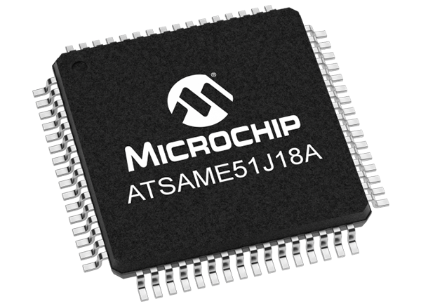
ATSAM микроконтроллерлері
ATSAM—бұл Microchip Technology (бұрынғы Atmel) әзірлеген микроконтроллерлердің интегралды схемасы, әр түрлі 32 биттік ARM процессорлық ядроларына негізделген, перифериялық құрылғылармен және өздігінен құрастырылған құралдармен.

Slide 4
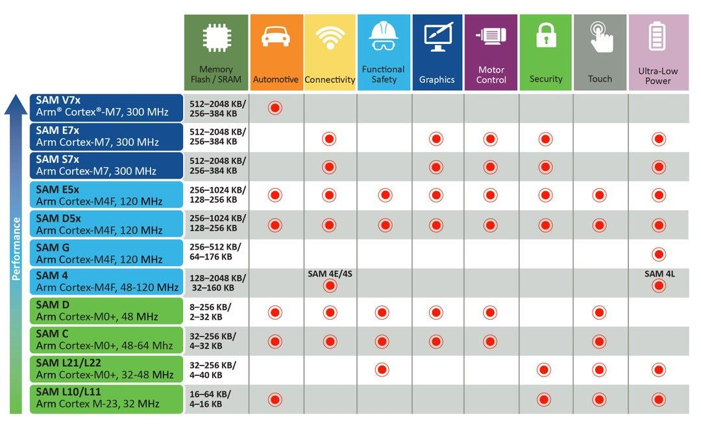
ATSAM микроконтроллерлері

Slide 5
ARM ядросын пайдаланудың артықшылықтары
32 биттік ARM ядросын қолдану арқылы Arduino Due өнімділігі мен есептеу жылдамдығы әдеттегі 8 биттік MCU тақталарына қарағанда жылдамырақ. Ең маңызды айырмашылықтар келесідей:
32 биттік ядро бір сағатта 4 байт деректерді өңдеуге мүмкіндік береді.
Тактілік жиілігі – 84 мГц.
SRAM жадының көлемі 96 Кбайт.
Бағдарламалардың флэш-жадының көлемі 512 КБ құрайды.
Процессорды жадты қажет ететін жад операцияларын орындаудан босатуға мүмкіндік беретін DMA контроллерінің болуы.

Slide 6
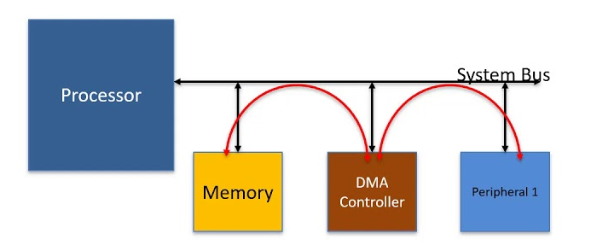
DMA технологиясы
Жадқа тікелей қол жеткізу (DMA) — орталық процессорды (CPU) пайдаланбайтын компьютерлік құрылғылар арасында немесе құрылғы мен негізгі жад арасында деректер алмасу режимі. Деректер процессорға және кері жіберілмегендіктен, тасымалдау жылдамдығы артады.

Slide 7
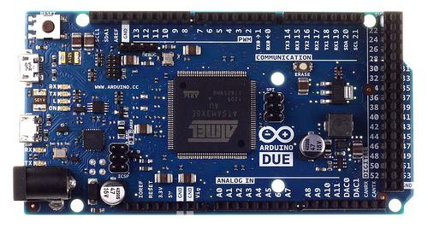
Arduino Due тақтасы
Arduino Due— бұл Atmel ATSAM3X8E (ARM Cortex-M3) микроконтроллеріне негізделген тақта. Бұл 32 биттік ARM микроконтроллеріне негізделген бірінші Arduino тақтасы.

Slide 8
Arduino Due тақтасындағы кірістер мен шығыстар
Сандық енгізу/шығару: 0-ден 53-ке дейінгі түйреуіштер
54 цифрлық түйреуіштің әрқайсысы PinMode(), digitalWrite() және digitalRead() функцияларын қолдана отырып, кіріс немесе шығыс ретінде пайдаланылуы мүмкін. Бұл контактілердің жұмыс кернеуі 3,3В құрайды. Әрбір контактінің максималды шығыс тогы 3 мА—дан 15 мА-ға дейін (контактіге байланысты), ал максималды кіріс тогы 6 мА-дан 9 мА-ға дейін (контактіге байланысты). Барлық түйреуіштер 100 кОм ішкі тартқыш резисторларға қосылған (әдепкі бойынша ажыратылған). Сонымен қатар, кейбір нәтижелер қосымша функцияларды орындай алады:
Сериялық порт 0: түйреуіштер 0 (RX) және 1 (TX)
1 порт: 19 (RX) және 18 (TX) түйреуіштері.
Порт 2: 17 (RX) және 16 (TX) түйреуіштері.
3 порт: 15 (RX) және 14 (TX) түйреуіштері.
(RX) және (TX) сериялық деректерді (TTL кернеу деңгейі 3,3В) қабылдау және беру үшін қолданылады. 0 және 1 түйреуіштері USB-UART түрлендіргіші ретінде жұмыс істейтін ATmega16U2 чипінің сәйкес түйреуіштеріне қосылған.
PWM: 2-ден 13-ке дейінгі байланыстар
analogWrite() функциясы 8-биттік аналогтық мәндерді PWM сигналы ретінде шығара алады. PWM бит тереңдігін AnalogWriteResolution() функциясы арқылы өзгертуге болады.

Slide 9
Arduino Due тақтасындағы кірістер мен шығыстар
SPI интерфейсі: SPI түйреуіштері (Arduino тақталарындағы ICSP қосқышы)
SPI кітапханасын пайдалану арқылы бұл түйреуіштер SPI интерфейсі арқылы байланыса алады. SPI желілері Uno, Leonardo және Mega2560 құрылғыларымен физикалық үйлесімді тақтаның ортасындағы 6 істікшелі қосқышқа шығарылады. Назар аударыңыз, SPI қосқышы SAM3X микроконтроллерінің тізбектегі бағдарламалауына арналмаған және оны тек басқа SPI құрылғыларымен байланыс үшін пайдалануға болады. Сонымен қатар, Arduino Due SPI -де арнайы әдістермен қолдануға болатын бірқатар қосымша мүмкіндіктер бар.
CAN интерфейсі: CANRX және CANTX контактілері
Бұл түйреуіштер CAN байланыс протоколын қолдайды, бірақ қазіргі уақытта Arduino API -де енгізілмеген.
"L" жарық диоды: 13 түйреуіш
Кірістірілген жарық диоды 13 істікшеге қосылған. ЖОҒАРЫ мәнді жіберу жарық диодты қосады, ТӨМЕН мәнді жіберу оны өшіреді. Сонымен қатар, жарықдиодты жарықтылықты реттеуге болады, себебі 13 -ші түйреуіш PWM шығысы ретінде жұмыс істей алады.
TWI 1 интерфейсі: 20 (SDA) және 21 (SCL) түйреуіштері.
TWI 2 интерфейсі: SDA1 және SCL1 түйреуіштері.
Wire кітапханасын қолдана отырып, бұл түйреуіштер TWI интерфейсі арқылы байланыса алады.

Slide 10
Arduino Due тақтасындағы кірістер мен шығыстар
Аналогтық кірістер: A0-дан A11-ге дейінгі түйреуіштер.
Arduino Due -де 12 аналогтық кіріс бар, олардың әрқайсысы аналогтық кернеуді 12 биттік сан ретінде көрсете алады (4096 мән). Осы түйреуіштермен байланысатын ADC бит тереңдігі әдепкі бойынша 10 битке орнатылады (басқа Arduino тақталарымен үйлесімділік үшін). ADC бит тереңдігін AnalogReadResolution() функциясы арқылы өзгертуге болады. Arduino Due аналогтық кірістеріне 0 -ден 3,3 В -қа дейінгі кернеуді қолдануға болады, тым көп кернеуді қолдану SAM3X микроконтроллерін зақымдауы мүмкін. Arduino Due бағдарламасындағы AnalogReference() функциясы еленбейді.
Тақтада AREF терминалы резисторлық көпір арқылы SAM3X эталондық кернеу терминалына қосылған. AREF түйреуішін пайдалану үшін BR1 резисторын дәнекерлеу қажет.
ЦАП1 және ЦАП2
12-разрядты цифрлық-аналогтық түрлендіргіштің аналогтық шығысы. analogWrite() функциясын қолдана отырып, сіз 4096 түрлі кернеу деңгейлерін жасай аласыз. Бұл түйреуіштерді аудио шығысын жасау үшін пайдалануға болады (Аудио кітапхананы қараңыз).

Slide 11
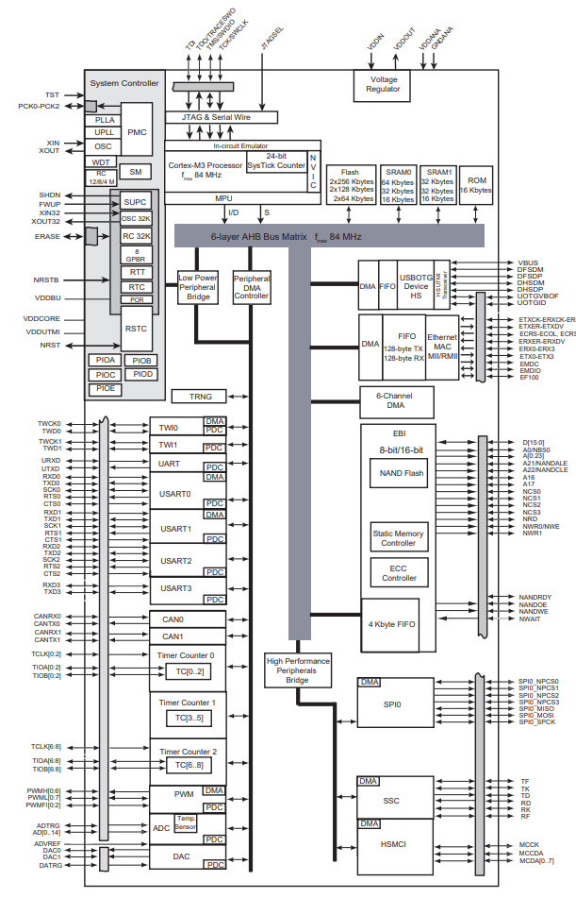
Atmel ATSAM3X8E құрылымдық сұлбасы

Slide 12
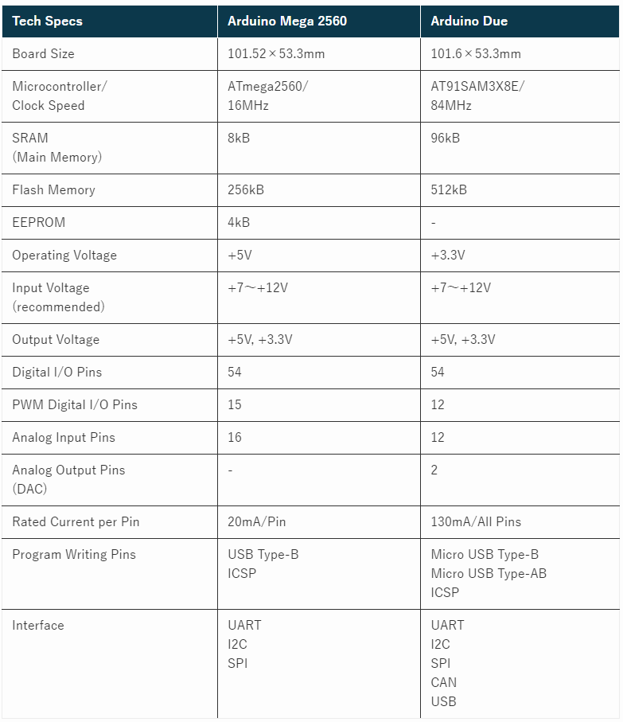
Arduino Mega мен Due салыстыру

Slide 13

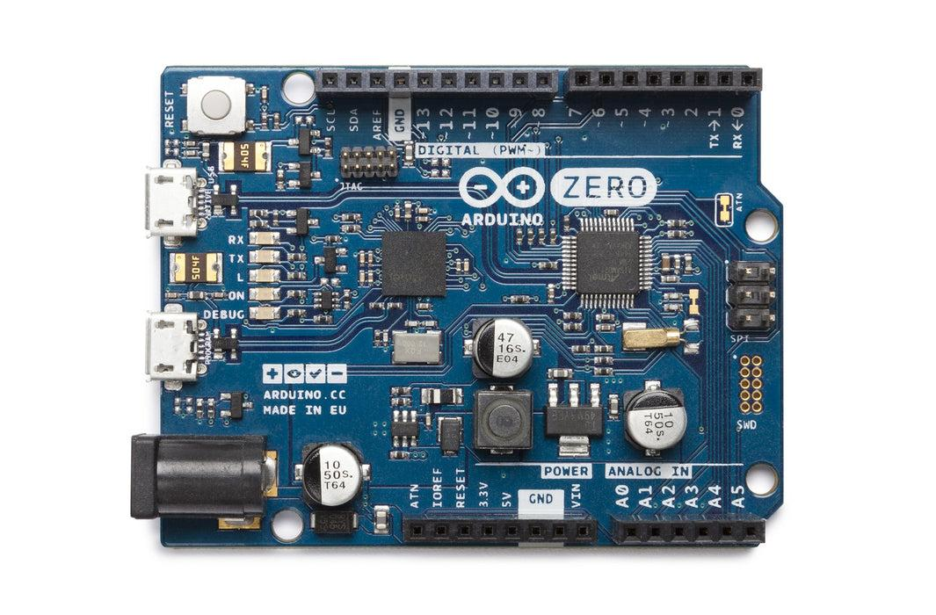
Arduino нөлдік тақтасы
Нөл — бұл БҰҰ платформасының қарапайым және қуатты 32 биттік кеңейтімі. Нөлдік тақта оны өнімділігі жоғары көптеген жобаларда пайдалануға мүмкіндік береді және 32 биттік қолданбаларды әзірлеуді үйренуге арналған тамаша оқу құралы ретінде қызмет етеді.

Slide 14
Arduino Zero тақтасының сипаттамалары
Microcontroller | ATSAMD21G18, 32-Bit ARM® Cortex® M0+
Operating Voltage | 3.3V
Digital I/O Pins | 20
PWM Pins | 3, 4, 5, 6, 8, 9, 10, 11, 12, 13
UART | 2 (Native and Programming)
Analog Input Pins | 6, 12-bit ADC channels
Analog Output Pins | 1, 10-bit DAC
External Interrupts | All pins except pin 4
DC Current per I/O Pin | 7 mA
Flash Memory | 256 KB
SRAM | 32 KB
EEPROM | None. See documentation
LED_BUILTIN | 13
Clock Speed | 48 MHz
Length | 68 mm
Width | 53 mm
Weight | 12 gr.

